Slide 1
МБДОУ « Детский сад присмотра и оздоровления №46 «Светлячок»
Кукольный театр в Детском саду
Разработано воспитателем:
Скирдиной Людмилой
Николаевной

Slide 2
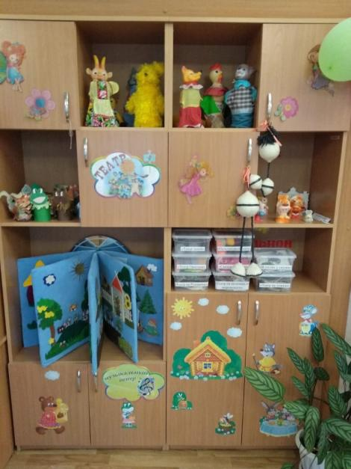
Театральный уголок
Важно понимать, что жизнь ребенка не ограничивается занятиями, поэтому у меня в группе создана предметная среда, отвечающая развивающим целям и учитывающая интересы и потребности ребенка-дошкольника
При построении предметно-пространственной среды, обеспечивающей театрализованную деятельность, учитывала:
особенности эмоциональной личности ребенка;
его индивидуальные социально-психологические особенности;
индивидуальные предпочтения и потребности;
любознательность, исследовательский интерес и творческие способности;
поло-ролевые особенности

Slide 3
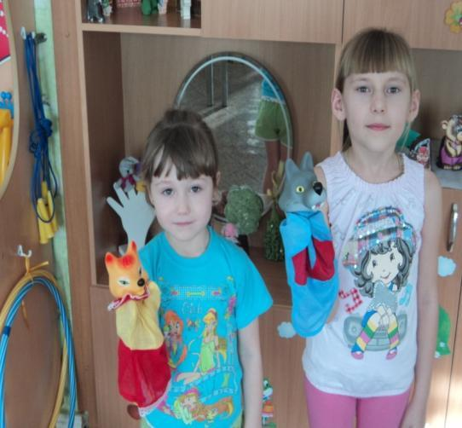
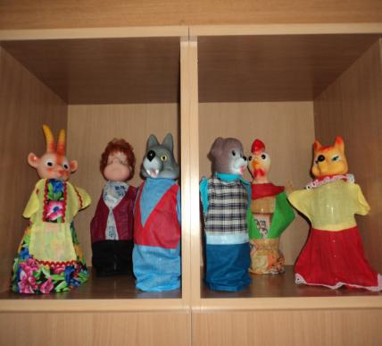
Сказки воспитывают эстетический вкус и любовь к родной русской речи. Кукольный театр позволяет формировать у детей опыт социальных навыков поведения, ведь каждая сказка имеет нравственную направленность. В результате ребенок познает мир умом и сердцем и выражает свое отношение к добру и злу.
Любимые кукольные герои становятся образцами для подражания.
В самостоятельной деятельности, дети уже сами берут в руки куклы и начинают разыгрывать свои сказки, развивается память, речь, воображение, корректируется поведение детей.
Куклы БИ-БА-БО
В моем театральном уголке собраны различные кукольные театры, которые изготовлены своими руками и вместе с детьми.

Slide 4
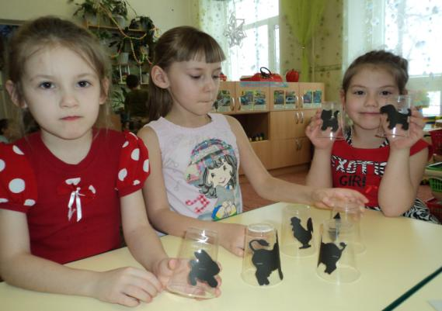
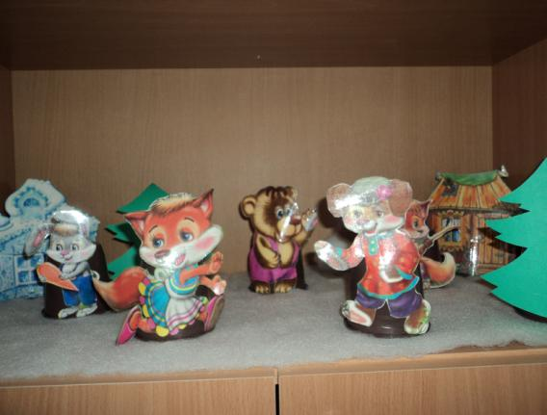
Настольный театр в на стаканчиках

Slide 5
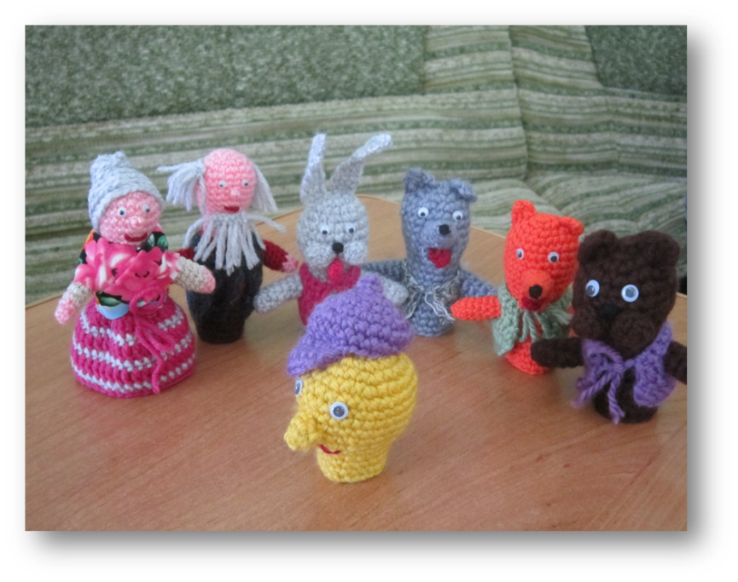
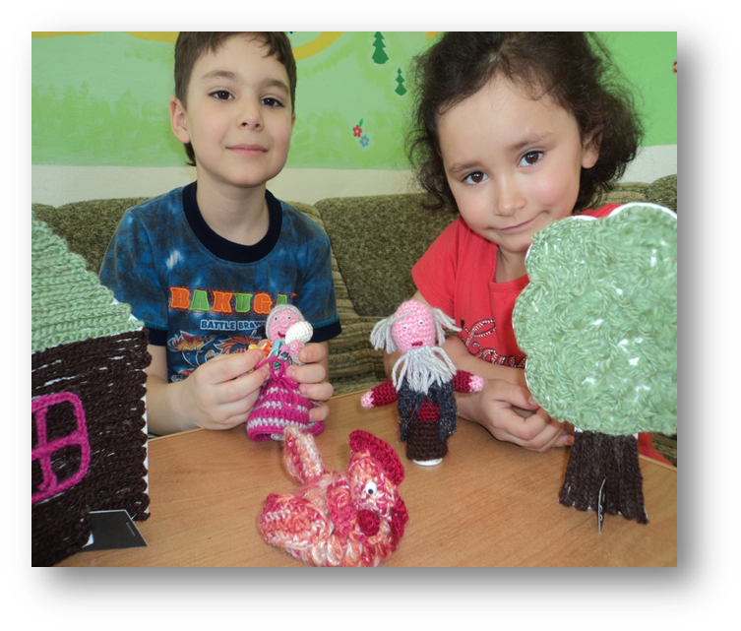
Пальчиковый театр

Slide 6
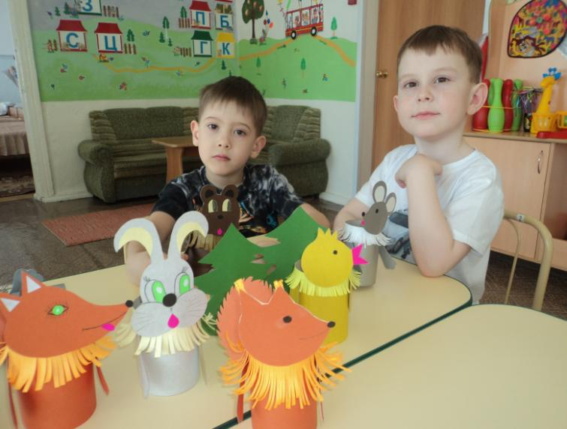
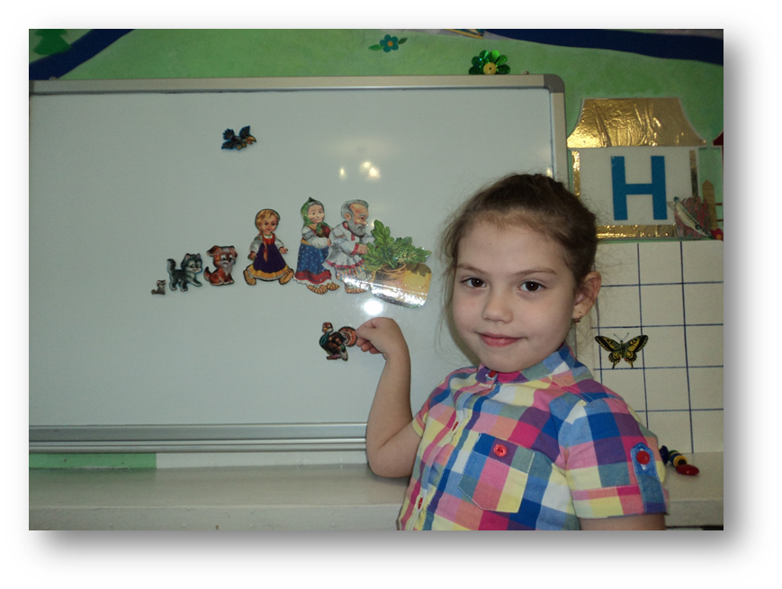
Театр на цилиндрах
Театр на магнитах

Slide 7
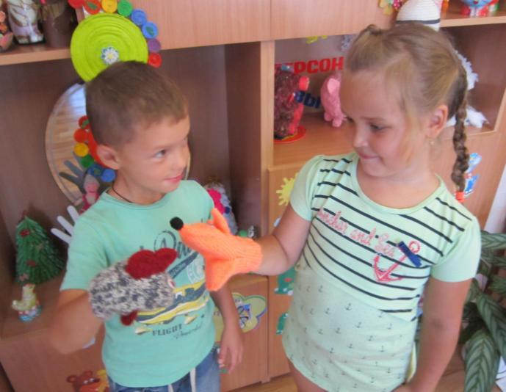
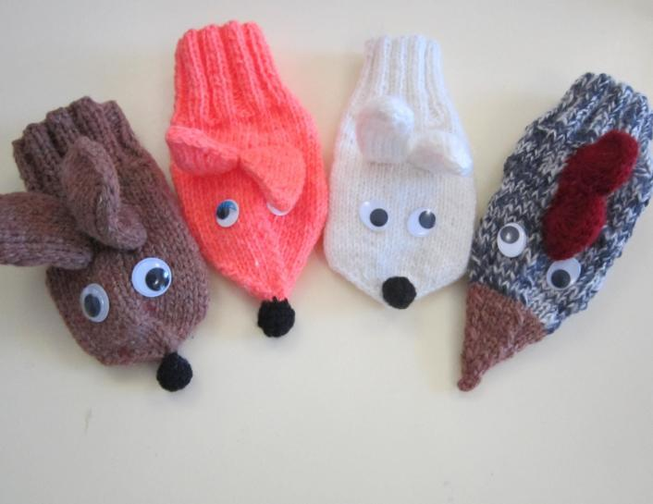
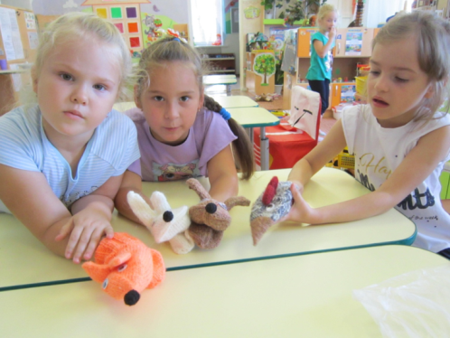
Театр на рукавичках

Slide 8
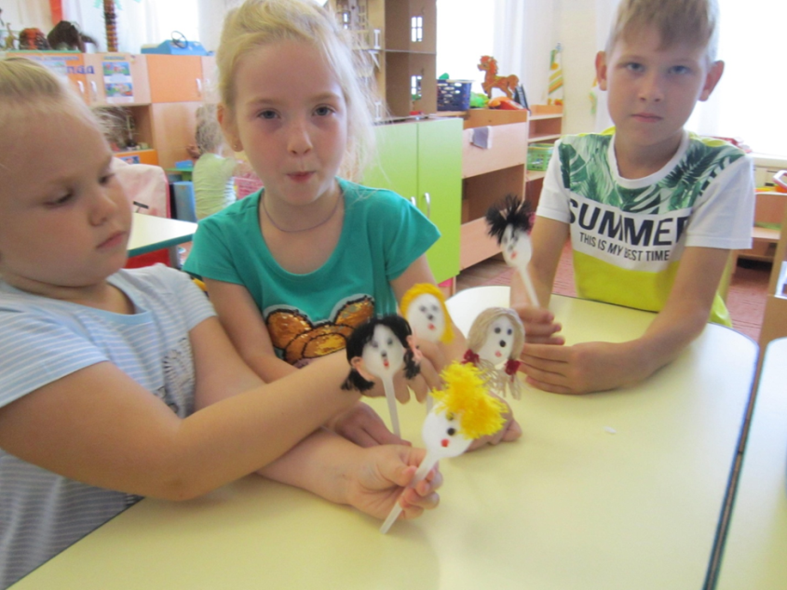
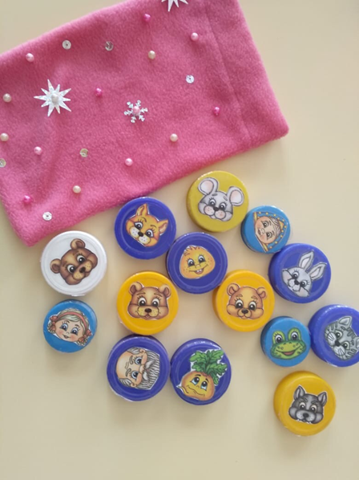
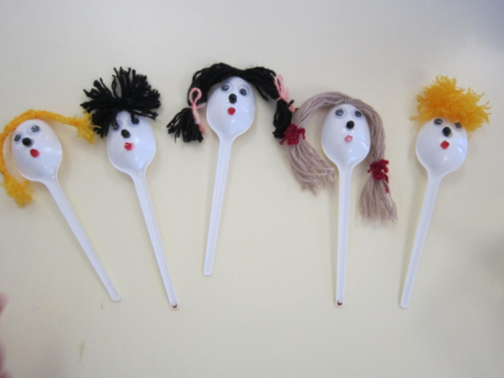
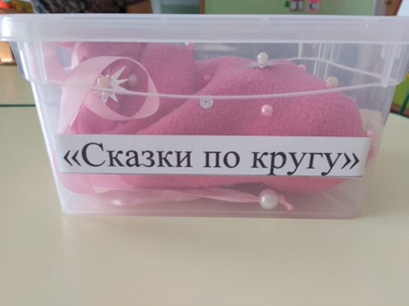
Театр на ложках

Slide 9
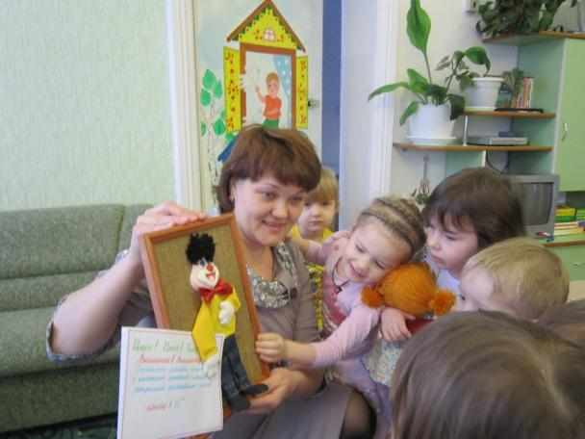
Как хорошо, что есть театр!
Он был и будет с нами вечно,
Всегда готовый утверждать.
Все, что на свете человечно.
Здесь все прекрасно – жесты, маски,
Костюмы, музыка, игра.
Здесь оживают наши сказки
А с ними светлый мир добра!
Театр в детском саду – сильное педагогическое средство, которое помогает привить ребенку вкус к прекрасному с детства, познакомить с образами и чувствами персонажей, помогает раскрыться.

Slide 10
Методическое обеспечение
Театрализованные игры в детском саду Автор: Петрова Т.И., Сергеева Е.Л., Петрова Е.С. Издательство: Школьная пресса Год выпуска: 2001;
Театрализованные занятия в детском саду. Пособие для работников дошкольных учреждений Автор/составитель: Маханева М.Д. Издательство: Сфера Год: 2001;
Занятия по театрализованной деятельности в детском саду Автор: МаханеваМ.Д. Издательство: ТЦ Сфера Год: 2009;
Организация театрализованной деятельности в детском саду: Учебнометодическое пособие Автор/составитель: Мигунова Е.В. Издательство: Великий Новгород: НовГУ им. Ярослава Мудрого Год выпуска: 2006

